Slide 1


Pitch Deck
Trage deinen Firmennamen hier oben ein und eine interessante Zusammenfassung darüber, was deine Firma macht.
Jede Stadt, 24.Oktober 2024
Streng vertraulich

Slide 2
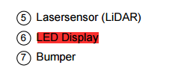

Tekom Regel
Text
BTA_Reinigungsroboter RCF3
B105
Fachspezifische Bezeichungen wie LiDAR könnten verwirrend sein.
Komposita mit Akronymen immer mit Bindestrich
-> Umschreiben oder Kompetenz beim Kunden herstellen durch eine Erklärung

Slide 3
Tekom Regel
Fachsprache ≠ Kundensprache
BTA_Reinigungsroboter RCF3
Fachspezifische Bezeichungen wie LiDAR könnten verwirrend sein.
B104
-> Umschreiben oder Kompetenz beim Kunden herstellen durch eine Erklärung
Beschreibung der Tekom-Regel

Slide 4
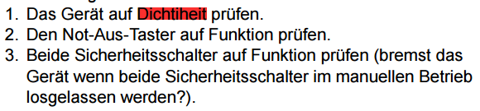
Tekom Regel
Rechtschreibung
BTA_Reinigungsroboter KIRA B50
-> wsl. “Dichtheit”
BTA_Bodenreiniger B260
-> wsl. “Einsatzdauer”

Slide 5
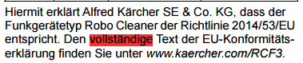
Tekom Regel
Rechtschreibung
BTA_Reinigungsroboter RCF3
-> wsl. “vollständigen”
BTA_Bodenreiniger B260
-> wsl. “Einsatzdauer”

Slide 6
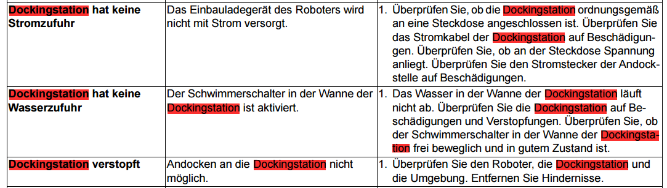
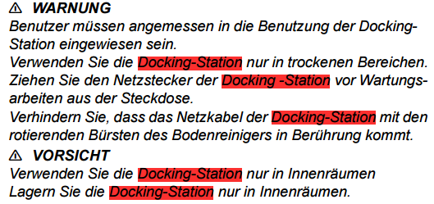
B 101: Komposita aus zwei Basismorphemen immer ohne Bindestrich
B 101: Komposita aus zwei Basismorphemen immer ohne Bindestrich
Tekom Regel
Text
BTA_Reinigungsroboter KIRA B50
B101
“Dockingstation” oder “Docking-Station” in Verwendung
B 101: Komposita aus zwei Basismorphemen immer ohne Bindestrich
-> Einheitlich machen

Slide 7
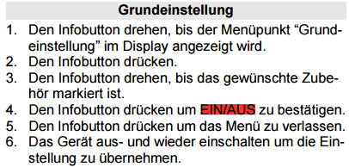
B 101: Komposita aus zwei Basismorphemen immer ohne Bindestrich
B 101: Komposita aus zwei Basismorphemen immer ohne Bindestrich
Tekom Regel
Text
BTA_Bodenreiniger B260
B119
Schrägstrich in verwendung
B 119: Schrägstrich in Benennungen vermeiden
-> Ersetzten durch ein “Und” oder ein “Oder”, je nach dem welche Verknüpfung vorliegt

Slide 8
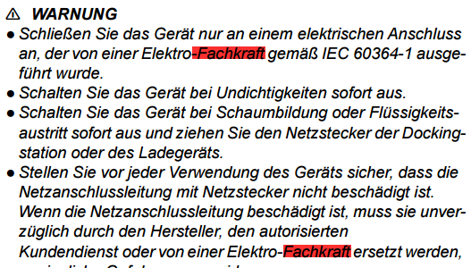
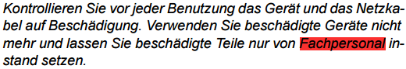
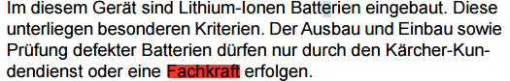
B 101: Komposita aus zwei Basismorphemen immer ohne Bindestrich
B 101: Komposita aus zwei Basismorphemen immer ohne Bindestrich
Tekom Regel
Text
BTA_Reinigungsroboter KIRA B50, BTA_Reinigungsroboter RCV3
“Fachkraft” und “Fachpersonal” imselben Kontext in Verwendung
-> Einheitlich machen

Slide 9
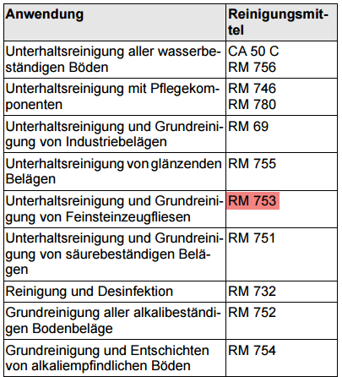
B 101: Komposita aus zwei Basismorphemen immer ohne Bindestrich
B 101: Komposita aus zwei Basismorphemen immer ohne Bindestrich
Tekom Regel
Text
BTA_Bodenreiniger B260
Kunden potenziell nix mit den nummern anfangen
-> Mögliche Erklärung wofür die Nummern sind?

Slide 10
B 101: Komposita aus zwei Basismorphemen immer ohne Bindestrich
B 101: Komposita aus zwei Basismorphemen immer ohne Bindestrich
Tekom Regel
Text
BTA_Bodenreiniger B260
B119
Schrägstrich in verwendung
B 119: Schrägstrich in Benennungen vermeiden
-> Ersetzten durch ein “Und” oder ein “Oder”, je nach dem welche Verknüpfung vorliegt

